Slide 1
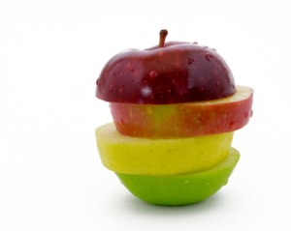
JABUKE U 2.B I 2.C

Slide 2
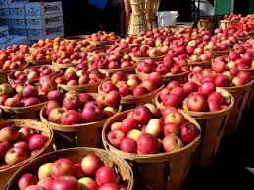
POSJET VOĆNJAKU
U četvrtak 02. listopada 2. razredi posjetili su voćnjak obitelji Ivković
i nabrali hrpu jabuka

Slide 3
Razmišljali smo….
…
što s njima napraviti?

Slide 4
DOSJETILI SMO SE!!!!
ŠTRUDL ili savijaču
Pronašli smo recept:
Tanko tijesto
1 kg mekog brašna
12 žlica ulja
dvije žličice soli
8 dcl mlake vode
Nadjev
1,4 kgdomaćih očišćenih i naribanih jabuka
po ukusu šećera
jedna korica limuna
malo soka od limuna
po željiarome vanilije ili vanil šećera
malo cimeta

Slide 5
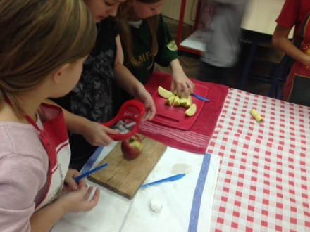
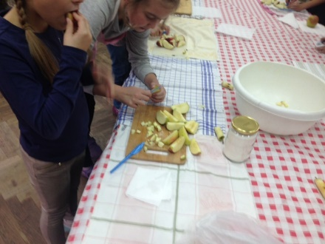
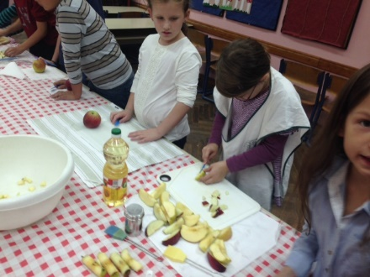
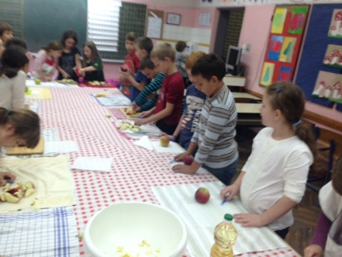
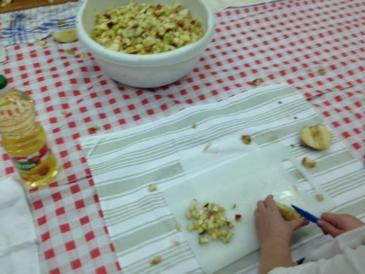
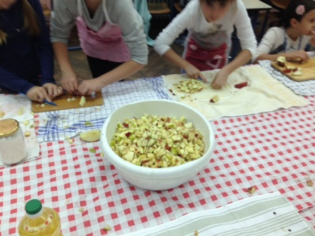
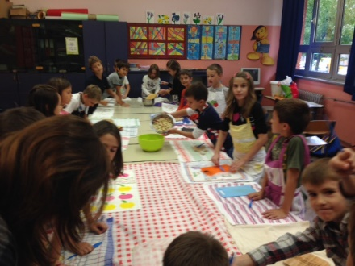
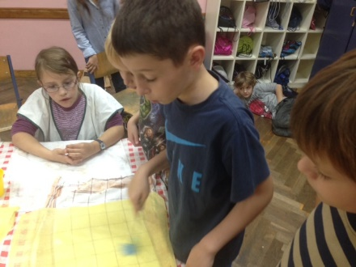
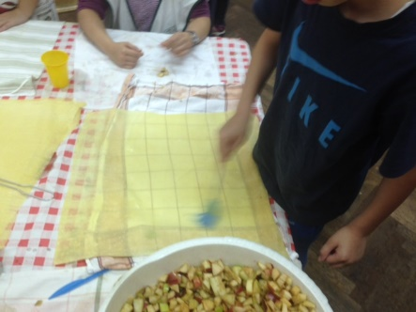
I U PETAK PRIONULI POSLU

Slide 6
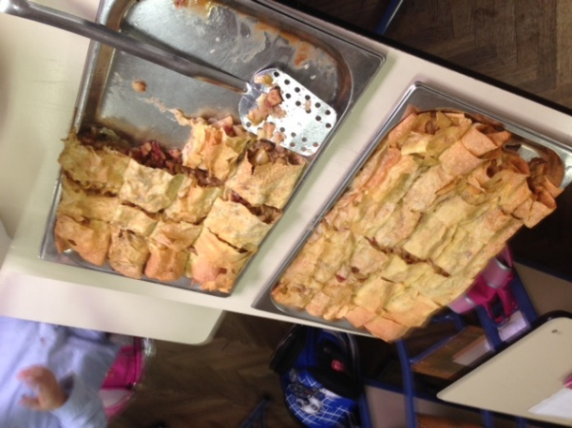
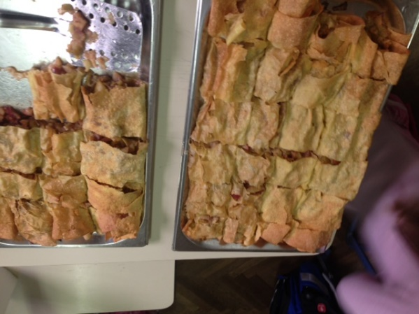
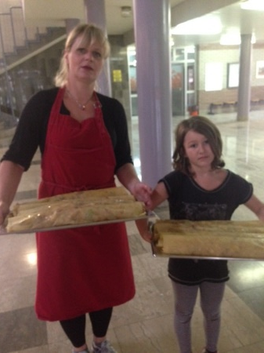
UŽIVALI SMO!!!!
I DOBRO SE NAJELI!!!

Slide 7
ZAHVALA
VELIKO HVALA OBITELJI IVKOVIĆ NA DOBRODOŠLICI I NA JABUKAMA KOJE SMO S VESELJEM POJELI!

